Slide 1
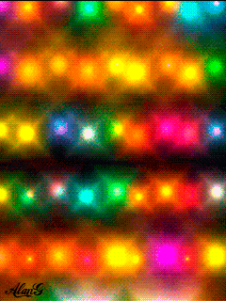
Notes:
Конспект урока по музыке в 1 классе
Тема: «Разноцветная игра"
Программное содержание:
Цель: Музыкально- эмоциональное развитие, комплексное развитие музыкальности, воображения, фантазии детей.
Задачи:
- Формирование представлений у детей о различных комбинациях цвета со звуками, движением, пространственными образами. Формирование умения формулировать свою мысль и высказывать ее.
- Развитие музыкальной памяти, умения импровизировать. Развитие конструктивного моделирования .
- Воспитание эмоционального отношения к целостной картине мира средствами искусства, к красоте цветных предметов, которые нас окружают. Воспитание коммуникативных навыков общения, умения договариваться.
Словарная работа: артикуляционное упражнение «Лошадка»;
музыкально-речевая зарисовка «Радуга»
Индивидуальная работа: обогащение, преобразование субъектного опыта;
индивидуальная помощь в процессе конструирования.
Предшествующая работа: разучивание музыкально - речевой зарисовки «Радуга»;
беседа «Что увидели художники?».
Организационный момент: приглашение в увлекательную, разноцветную игру;
психологический тренинг - настрой
Ход занятия.
Интегративные средства: художественное слово, наглядность, (иллюстрации, презентация), раздаточный материал, проблемная ситуация, свободное общение детей со сверстниками и взрослым.
Дидактический сервис:
Цветные платки.
Музыкальные инструменты: колокольчики, барабаны, ложки.
Проектор со слайдами.
Для конструирования: детское лего, карандаши, крышки.
Игрушка-солнышко с пришитыми лентами - лучами.
Игрушка-рояль с фиксированной мелодией «К Элизе» Бетховена.
Коробочка с монпансье.
Вступительная часть
Слайд 1 «Цветные огоньки»
Дети входят в класс под песню “Хорошее настроение” (в записи)
Я очень рада, что мы здесь сегодня все встретились.
И предлагаю поздороваться друг с другом, с гостями с помощью песенки. Сначала спою я, потом вы.
Здравствуй утро, здравствуй день, (1-2-3-4-5-5-5 ступени)
Нам здороваться не лень! ( 5-4-3-2-1-1-1 ступени)
Этими словами (1-2-3-4-5-5 ступени)
Здороваемся с вами!»( 5-5-4-3-2-1-1 ступени)
- Замечательно. Мне очень интересно узнать, а какое у вас, ребята, настроение? (ответы). А вы можете мне сказать, какого оно цвета? Попробуйте выбрать себе платочек такого цвета, какое у вас сейчас настроение. А у меня яркое, радостное настроение, немного волнительное и я выбираю себе вот такой цвет.
Слайд 2. «Картинка нашего настроения»
- Посмотрите друг на друга, – какие мы все разноцветные. У нас с вами получилось разноцветное настроение, как вот эта картинка на экране. Какая она красивая! А на ней есть цвет вашего настроения? Нравится она вам? (ответы) И мне она очень нравится, я предлагаю сегодня нашу встречу сделать такой же разноцветной. Вы согласны. Платочки можно обратно повесить на стульчики.
2. Основная часть
Слайд 3. “Клякса”
- Ой, что это, кто это, что случилось? Куда исчезла картинка нашего настроения?
Голос (фонограмма): Закрыта картинка под крепкий замок. К нему есть ключи- музыкальных семь нот.
Запрещаю петь и танцевать - я решила всё заколдовать!
Мир бесцветный будет всюду – этим миром править буду!
Мне так хотелось сегодня сделать нашу встречу разноцветной, а клякса все испортила и настроение уже не такое радостное. Что же нам делать? (ответы детей). Неужели мы разрешим кляксе править серым и мрачным миром? А может быть нам попробовать вернуть все разноцветные фрагменты с картинки и тогда она опять у нас появится? Про какой ключик говорила клякса? Вы услышали? Это музыкальные семь нот. Ведь вся музыка из них состоит. И ещё - клякса не любит когда все поют и что ещё делают? (ответ). Ну, значит, мы сможем расколдовать нашу картинку. А пока посмотрите - вот что от неё осталось.
Слайд 4 «Жеребёнок без цвета»
Мало того, что жеребёнок стал бесцветным. Так он ещё маму где-то свою потерял… Столько неприятностей сразу. Я знаю эту историю. Я вам её расскажу, а вы мне поможете.
Сенсорная игра «Лошадка на прогулке».
Согрелся жеребёнок и они с мамой стали вместе скакать по лугу. Вот так (показывает прямой галоп) . Какое движение я сейчас выполнила, как оно называется? (прямой галоп). Покажите, как скакали лошадки галопом?
Звучит музыка «Лошадка». (дети выполняют движение – прямой галоп)
Слайд 5 «Цветные лошадки»
-Вы скакали так резво и красиво, что наши лошадки теперь вместе и они стали цветными.
- Кажется всё у нас получается, продолжим возвращать фрагменты с картинки нашего настроения. Послушайте загадку, а отгадка была на картинке.
Через поля через луга встала нарядная дуга.
-Что это? (ответы)
Слайд 6 “Радуга без цвета”
-Правильно, вот она радуга, только она такая грустная. Чего же ей не хватает? (ответы)
- Сейчас мы будем мастерить радугу. И не одну. Целых три. При помощи волшебных ножниц я порежу наш круг на 3 части , на 3 команды. Каждой команде даю пакетик. Высыпайте содержимое на пол и дружно, сообща начинайте мастерить радугу, начните с красного цвета.
Цветные крышки.
Цветные карандаши.
Лего разных цветов.
Звучит спокойная инструментальная музыка в исполнении оркестра Поля Мориа. Дети по три, четыре человека выкладывают свою радугу.
- Какие необычные радуги у вас получились. А теперь чтобы расколдовать нашу радугу на картинке нужно нам обязательно нужно всем вместе спеть или станцевать. Мы знаем с вами музыкальную зарисовочку про радугу и нам осталось только красиво её исполнить.
Музыкально-речевая зарисовка «Радуга»
Слайд 7. “Цветная радуга»
- Наша радуга зажглась разными красками и нам можно собрать все материалы обратно.
Слайд 8. “Нотки без цвета”
Радуга- то зажглась, а вот нотки грустные стоят, петь и танцевать они не хотят. А ведь когда-то они весёлой, озорной стайкой перелетали с места на место, всё время
что-то напевая. Везде, где они появлялись, звучала музыка.
Однажды они сами услышали в открытом окне красивую музыку. Залетели они туда и мы быстренько поспешим за ними и сядем на стульчики. Увидели нотки маленький волшебный рояль, а оттуда лилась красивая мелодия. Затихли нотки и прислушались (звучит «К Элизе» Бетховена на игрушечном рояле) Рядом с маленьким роялем увидели они открытое фортепиано. Закружились нотки над ним,
защебетали:
- Что это? Что это? Что это за ящик? Коснулись нечаянно клавиш – они зазвучали…
(звучит 1 часть из произведения «Сладкая грёза» Чайковского) - Ой, вы слышите, звучит такая чудесная музыка. Как художник берет разные краски, чтобы нарисовать свою чудесную картину, так и композитор из разных звуков складывает мелодии, веселые и грустные.
Ноткам понравилось играть на фортепиано и они стали играть разную музыку, а лежащие рядом музыкальные инструменты захотели играть вместе с ними. Только каждый инструмент помогал какой-то одной мелодии.
-Ребята, какие муз. инструменты вы здесь видите?
1) барабан;
2) колокольчик;
3) ложки.
-Сейчас я сыграю музыку, а вы послушайте и покажите, на каком музыкальном инструменте хочется подыграть?
Звучит: 1) Марш Э. Павлова
- А почему выбрали барабан?
-Музыка звучит чётко и бодро.
-Правильно. Это марш. Музыка марша всегда звучит чётко и бодро.
2) «Снежинки»
(Дети выбирают колокольчик)
- А почему выбрали колокольчик?
-Музыка звучала легко, воздушно, звонко.
3) «Полянка» (р. н. м.)
(Дети выбирают ложки)
- Почему выбрали ложки?
-Музыка звучала громко, радостно, весело.
Что ж, пора нам дружно на инструментах сыграть, цвета нашим ноткам возвращать. Слушайте внимательно, какая звучит музыка и играйте на нужном инструменте.
Муз-дид. игра «Узнай и сыграй верно»
Слайд 9. “Цветные нотки”
- Ребята, как вы думаете, почему же до сих пор не появилась картинка нашего настроения? (ответы детей). Что там ещё было на картинке? Да, потому что все цвета видны только, когда ярко светит солнышко.
Слайд 10 «Солнышко без цвета»
У нас здесь есть необычное солнышко. Встанем вокруг него, присядем, что-то оно хочет нам сказать.
Слушают четверостишие солнышка
- Солнышко хочет подарить нам свои лучики, так давайте повернёмся друг за другом и вот этой левой рукой возьмём по лучику (к весёлой мягкой игрушке – солнышку пришиты жёлтые ленты по количеству детей). и поиграем с солнышком в музыкальную игру.
Музыкальная игра «Я и солнышко»
(сначала дети идут по кругу, затем выполняют движения в соответствии с текстом, например, покажу я солнышку ладошки: правую, левую, при этом подпевают несложную мелодию)
Слайд 11 «Цветное солнышко»
Солнышко цветное появилось, а картинки всё равно нет. Наверное не хватает разноцветного яркого танца. Что ж, будем танцевать и возвращать картинку нашего настроения. Вы согласны?
Танец “Разноцветная игра”
Слайд 12 “Картинка нашего настроения”
3. Заключительная часть
-Всё у нас с вами ребята получилось. А почему? А потому, что вы были дружными и всё делали сообща. И помогала нам с вами сегодня ? Му…..зыка.
А сейчас я попрошу вас снова закрыть глазки ( берёт коробочку с цветными монпансье).
Открывайте глазки. Вот цветные стекляшки из нашего танца. Скажу по секрету, конечно, это вовсе и не стекляшки. Это конфетки – вам от меня сладкое угощение.
- Я вам хочу задать ещё один вопрос. Подумайте хорошо, сразу не отвечайте. Нужен ли нам в жизни черный цвет? (ответы)
- Без черного цвета нет ночи, черных котов, шоколада, черничного варенья.
4. Итог занятия
- Мне очень интересно, после всего что здесь происходило изменился ли цвет вашего настроения? Возьмите снова себе платок такого цвета, который теперь соответствует вашему настроению.
Слайд 13 «Цветные огоньки»
Звучит песня «Разноцветный мир». Исполняется медленный танец-импровизация
- Повесьте платочки на стульчики и подойдите ко мне
Слайд 14 “Картинка нашего настроения”
- Мы сегодня танцевали, на инструментах поиграли,
За картинкой наблюдали, весёлые песенки распевали,
Но пришёл игре конец, кто играл- тот молодец!
Пора пропеть нам «До свидания»
- «До свидания»
Благодарю вас за старанье, а зрителей за внимание! Надеюсь, ваше настроение стало ещё лучше, какие мы сегодня молодцы, похлопаем сами себе (хлопают, уходят).
Звучит в записи «Хорошее настроение»

Slide 2
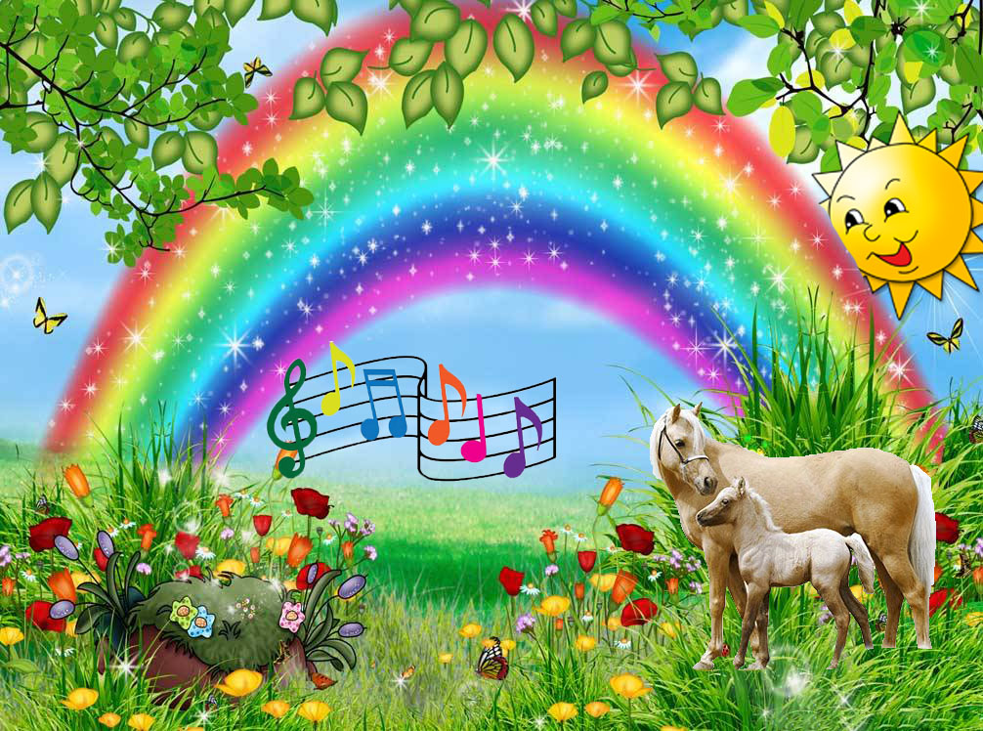

Slide 3








Slide 4
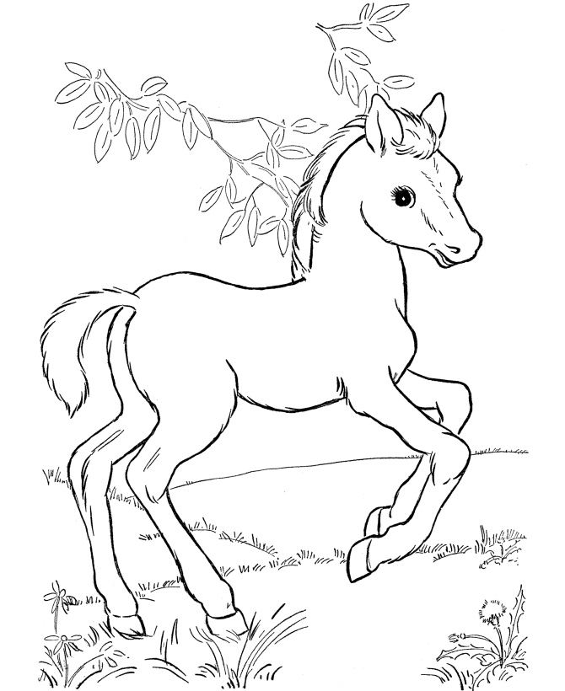

Slide 5
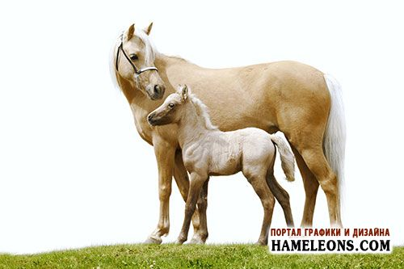

Slide 6


Slide 7


Slide 8


Slide 9


Slide 10


Slide 11


